Slide 1


Slide 2


Slide 3


Slide 4
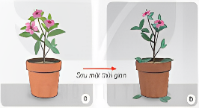
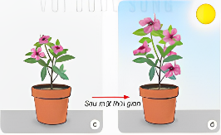
1. Chọn hai chậu cây dừa cạn giống nhau (Hình 1a, 1c). Đặt chậu cây a trong nhà, chậu cây c ngoài sân. Hằng ngày tưới nước đầy đủ cho hai cây. Sau một thời gian hình ảnh hai cây như hình 1b, 1d.
Sau một thời gian
Sau một thời gian

Slide 5
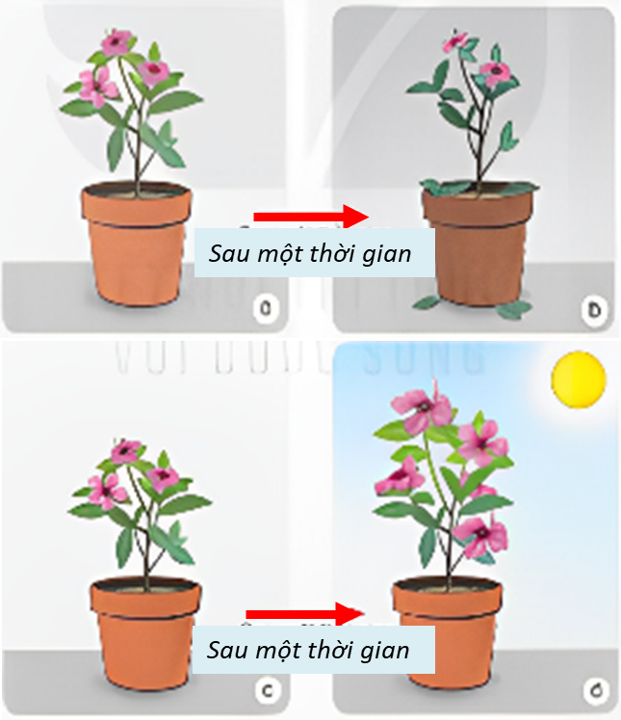

Quan sát hình 1b, 1d và cho biết sự khác nhau ở hai cây.
Yếu tố nào ảnh hưởng đến sự phát triển của hai cây đó?

Slide 6
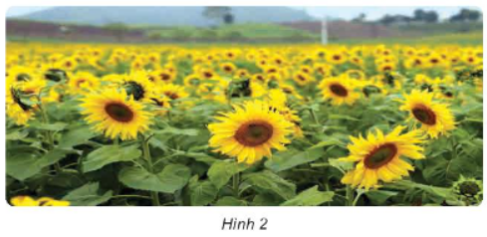
2. Vì sao những cây hoa ở hình 2 đều quay về cùng một hướng?
Những cây hoa đều quay về phía mặt trời để nhận ánh sáng
→ Cùng quay về 1 hướng.

Slide 7
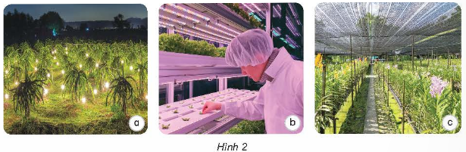

Quan sát hình 3, nêu những cách con người sử dụng ánh sáng đối với cây trồng và tác dụng của cách làm đó.
Hình 3

Slide 8


Slide 9
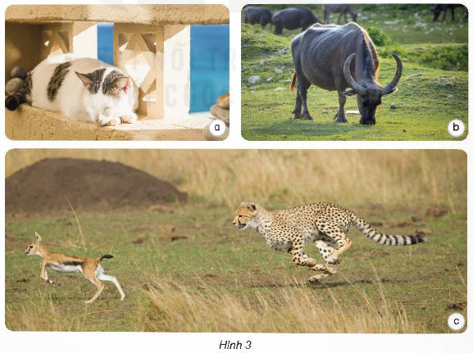

THẢO LUẬN
NHÓM 2
Hình 4
Quan sát hình 4 và cho biết động vật cần ánh sáng để làm gì?

Slide 10


Slide 11

Theo em, ánh sáng có quan trọng với động vật và thực vật không? Vì sao?

Slide 12









